Slide 1
Dekonstrukcja istniejących gier jako wariant analizy biznesowej

Slide 2
Wstęp

Slide 3
Czym jest analiza biznesowa?
Dyscyplina zajmująca się określaniem potrzeb biznesowych i
dostarczaniu rozwiązań problemów biznesowych, które przynoszą wartość interesariuszom. Rozwiązania te mogą zawierać komponenty oparte na oprogramowaniu i danych cyfrowych, ale również obejmować zmiany organizacyjne, takie jak poprawa procesów, opracowanie
nowych polityk i planowanie strategiczne

Slide 4
Czym zajmuje się analityk biznesowy?
Analityk biznesowy identyfikuje obszary w który mogą zostać wprowadzone nowe rozwiązania mają na celu poprawienie ich efektywności

Slide 5
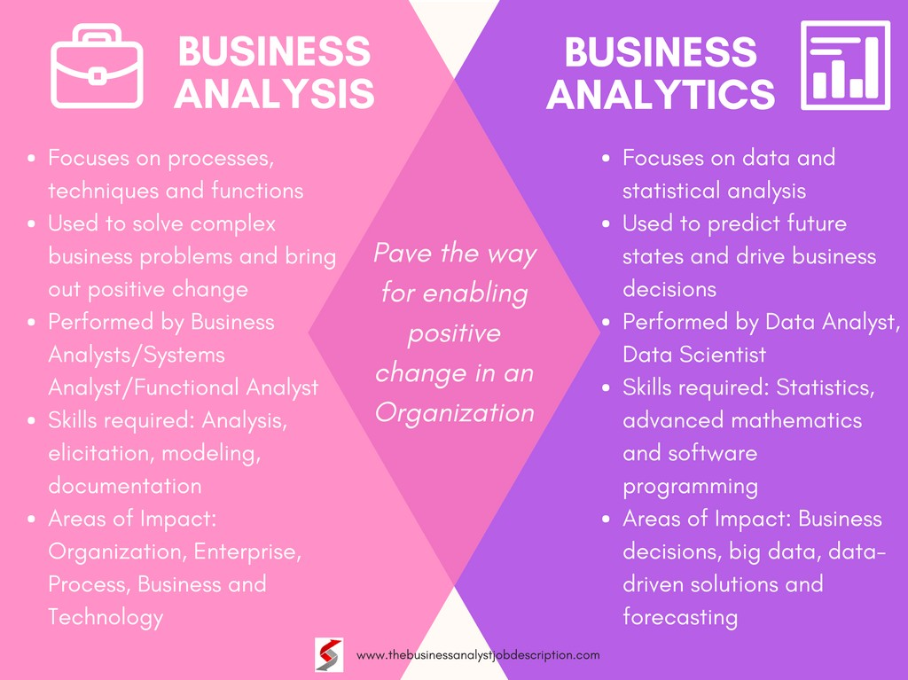
Różnica między analizą a analityką biznesową

Slide 6
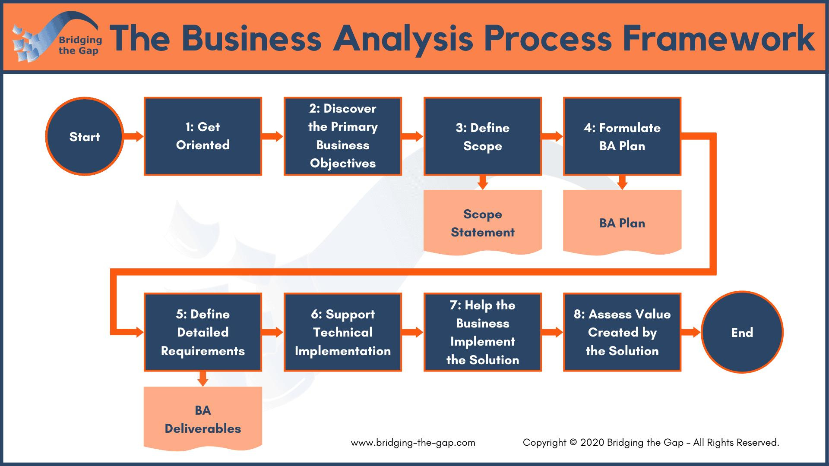

Slide 7
Wybrane metody analizy biznesowej
MoSCoW (Must or Should, Could or Would)
MOST (Mission, Objectives, Strategies, and Tactics) Brainstorming SWOT(Strengths,Weaknesses,Opportunities,Threats) The 5 Whys

Slide 8
Dekonstrukcja gier

Slide 9
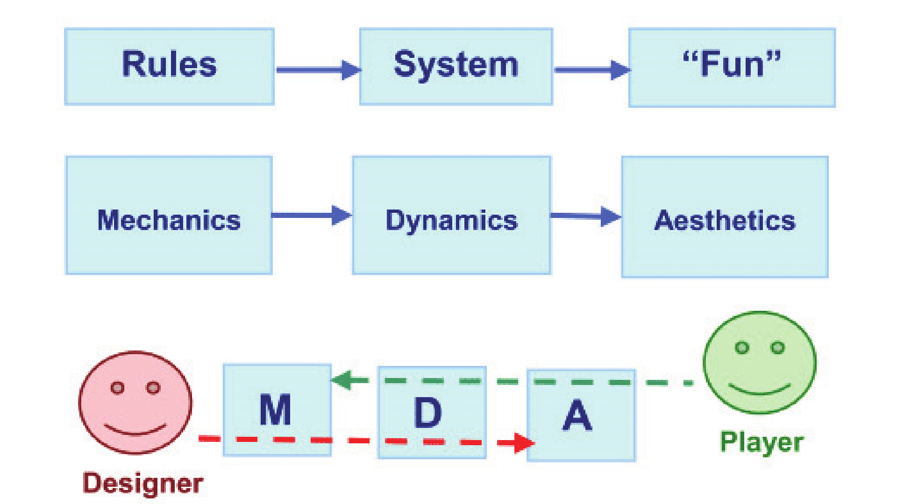

Slide 10

Typy "Fun"
Uczucie Fantasy Narracja Wyzwanie
Poczucie wspólnoty Eksploracja Ekspresja
Oddanie

Slide 11
Krytyka MDA
Mimo jego popularności największą wadą frameworku jest arbitralna lista emocji która nie pozwala na eksplorację innych spektrów emocjonalnych.
Inną wadą jest zaniedbywanie aspektów projektowych na rzecz mechanik co sprawia że framework nie nadaje się do niektórych typów gier.

Slide 12
Rady dotyczące dekonstrukcji
Pytanie "dlaczego" Znanie swoich założeń Zbieranie danych o grze Branie pod uwagę czasu
Zrozumienie dlaczego coś działa a nie jak Analiza porażek

Slide 13
Materiały pomocne w dekonstrukcji
Strony:
https://playpeep.tumblr.com/
https://interfaceingame.com/ http://level-design.org/referencedb/ https://www.mobygames.com/ https://www.gameuidatabase.com/ https://www.youtube.com/@GMTK
Przykładowy dokument: https://static1.squarespace.com/static/544ea946e4b09d1c6dbb64b3/t/5af2 5d568a922dd31418fd8b/1525833047091/Warfare+1917+Game+Design+Docume nt+Reverse+Engineer.pdf

Slide 14
Przykłady

Slide 15
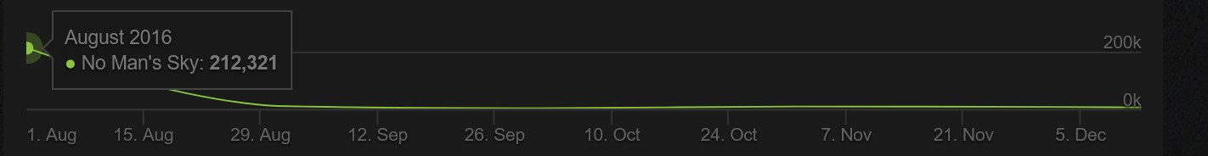
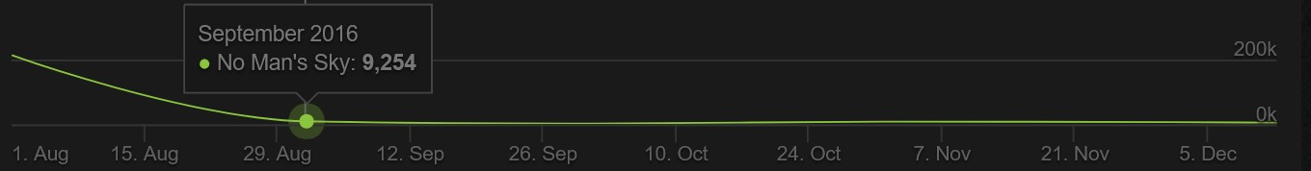
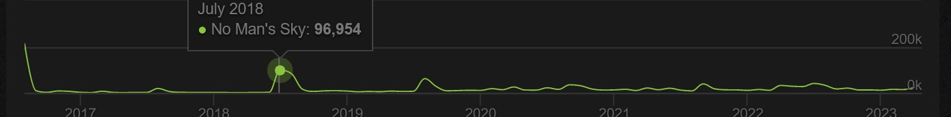
No Man's Sky
Liczba graczy na premierę
Liczba graczy po miesiącu
Liczba graczy po wprowadzeniu patcha 1.5 NEXT

Slide 16
Charakterystyka gry na premierę:
Rozgrywka tylko dla jednego gracza
Duży otwarty świat (powtarzające się /bardzo podobne lokacje) Eksploracja żmudna i powtarzalna
Mało contentu
Charakterystyka gry po wprowadzeniu patcha 1.5:
Rozgrywka tylko dla jednego gracza/Multiplayer Duży otwarty świat (zróżnicowane lokacje) Eksploracja ciekawa i różnorodna

Slide 17
Grand Theft Auto 5 - Bunker nerf
W 2017 roku została wprowadzona aktualizacja Gunrunners
Gracz miał możliwości wykonywania misji związanych z bunkrem wprowadzonym w tej aktualizacji
Średnie wynagrodzenie za wykonanie misji wynosiło 1.2 mln
W wyniku przeprowadzonej analizy biznesowej zauważone że tak wysoka nagroda może spowodować znaczny spadek przychodów wynikających z systemu mikrotransakcji "Sharks Cards"
Średnie wynagrodzenie za wykonanie misji zostało zmienione na 370k i zostało to określone "błędem" ze strony wydawcy

Slide 18
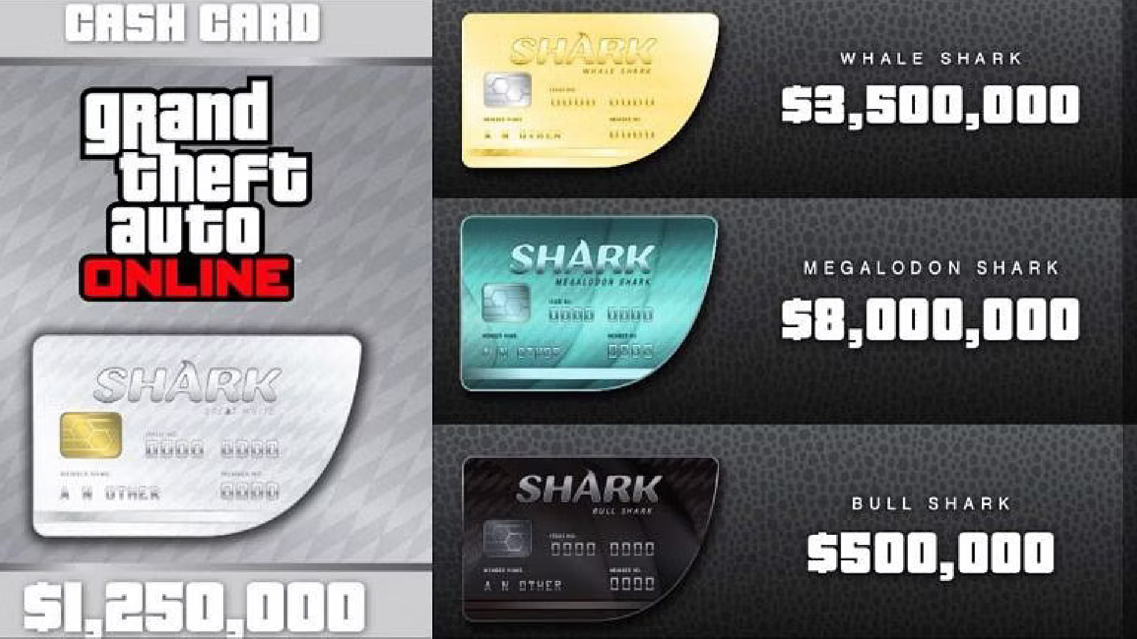

Slide 19
Halo 3 - Sniper problem
Snajperka była ogromnym problem ponieważ ogromnie zaburzała balans rogrywki
Czego twórcy nie mogli zmienić:
Zasięgu
Ilości obrażeń Celności
Insta-kill headshots
Co można było zmienić:
Ilość nabojów w magazynku Czas przeładowania
Czas przycelowania Czas między strzałami Headshot bez lunety Maksymalna amunicja
Ostatecznie w celu naprawiania problemu zmieniono czas między strzałami z 0.5s na 0.7s

Slide 20
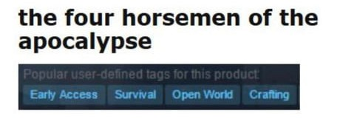
Aktualne trendy

Slide 21
Dziękuje za uwagę!

